Slide 1
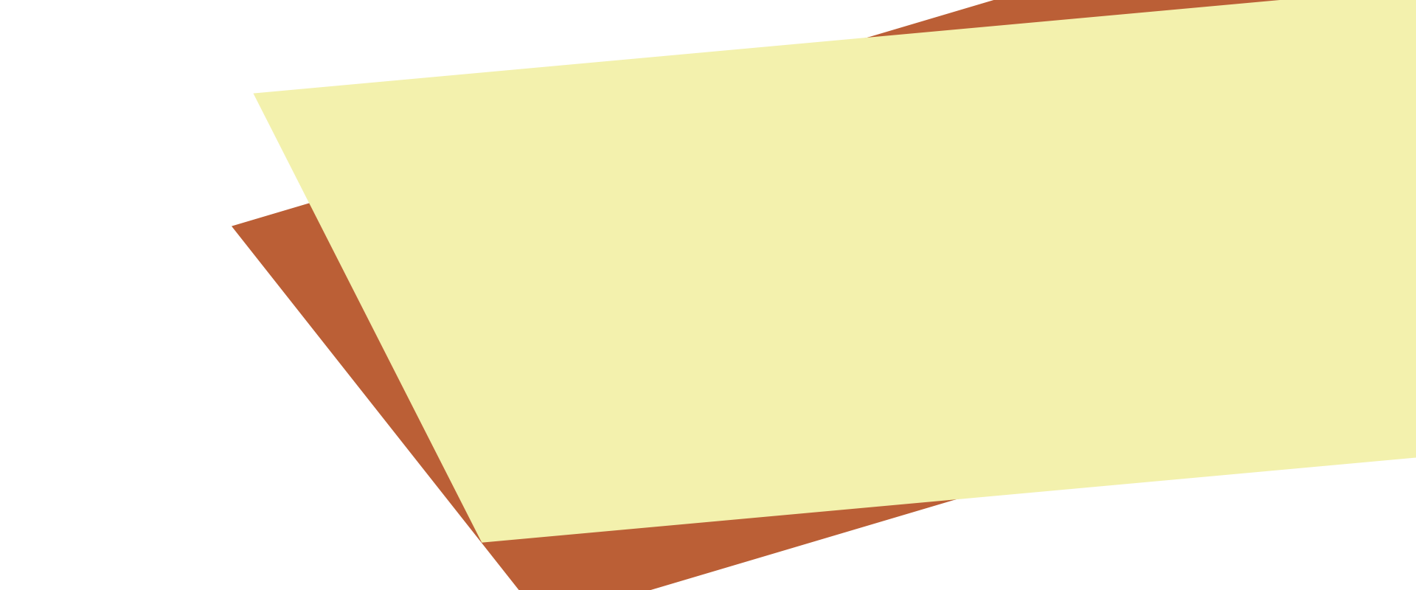

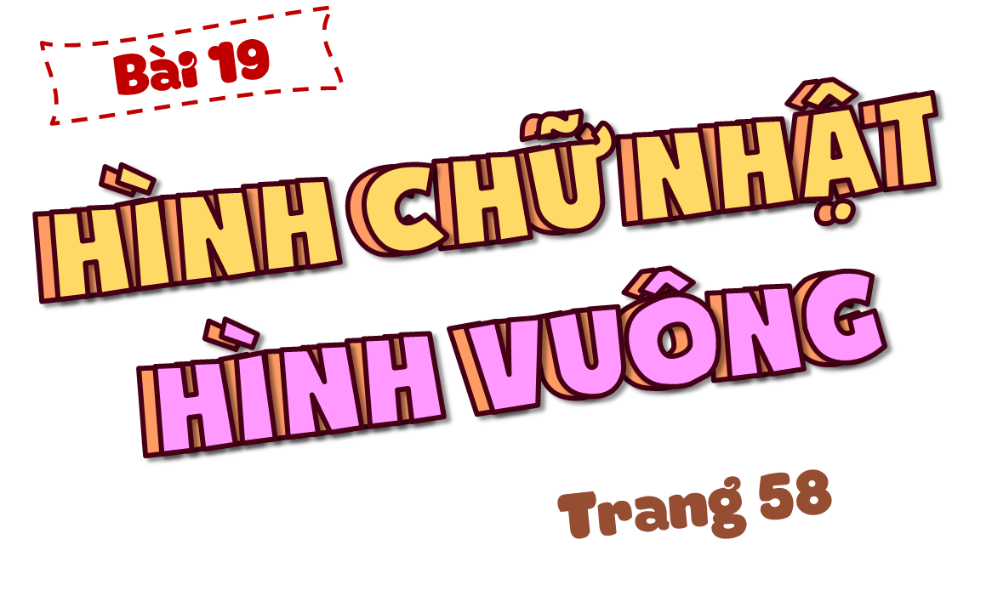
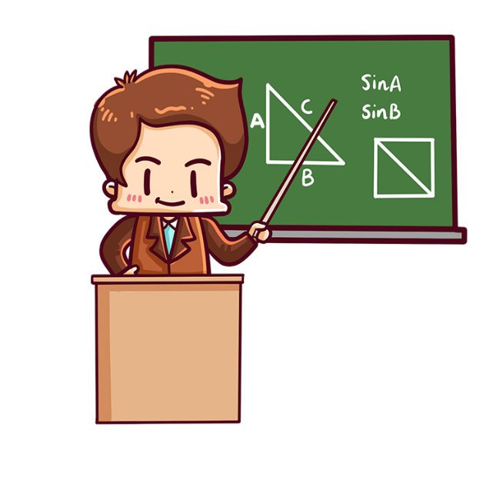
UBND QUẬN LONG BIÊN
TRƯỜNG TIỂU HỌC ÁI MỘ B

Slide 2
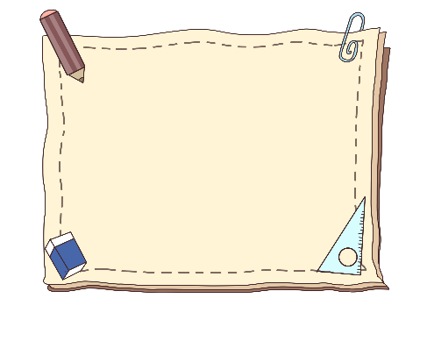


Slide 3


1/ Hình tam giác có …. cạnh
3
4
5
6

Slide 4
2/ Hình tam giác có 4 góc. Đúng hay Sai?
Sai
Đúng

Slide 5
3/ Hình có 4 cạnh, 4 góc, 4 đỉnh
gọi là hình ….
Tam giác
Tứ giác
Ngũ giác
Lục giác

Slide 6
4/ Hình tứ giác ABCD có các đỉnh nào?
Đỉnh A, đỉnh B
Đỉnh C, đỉnh D
Đỉnh A, đỉnh B,
đỉnh C
Đỉnh A, đỉnh B
đỉnh C, đỉnh D

Slide 7


Slide 8
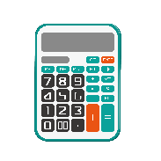
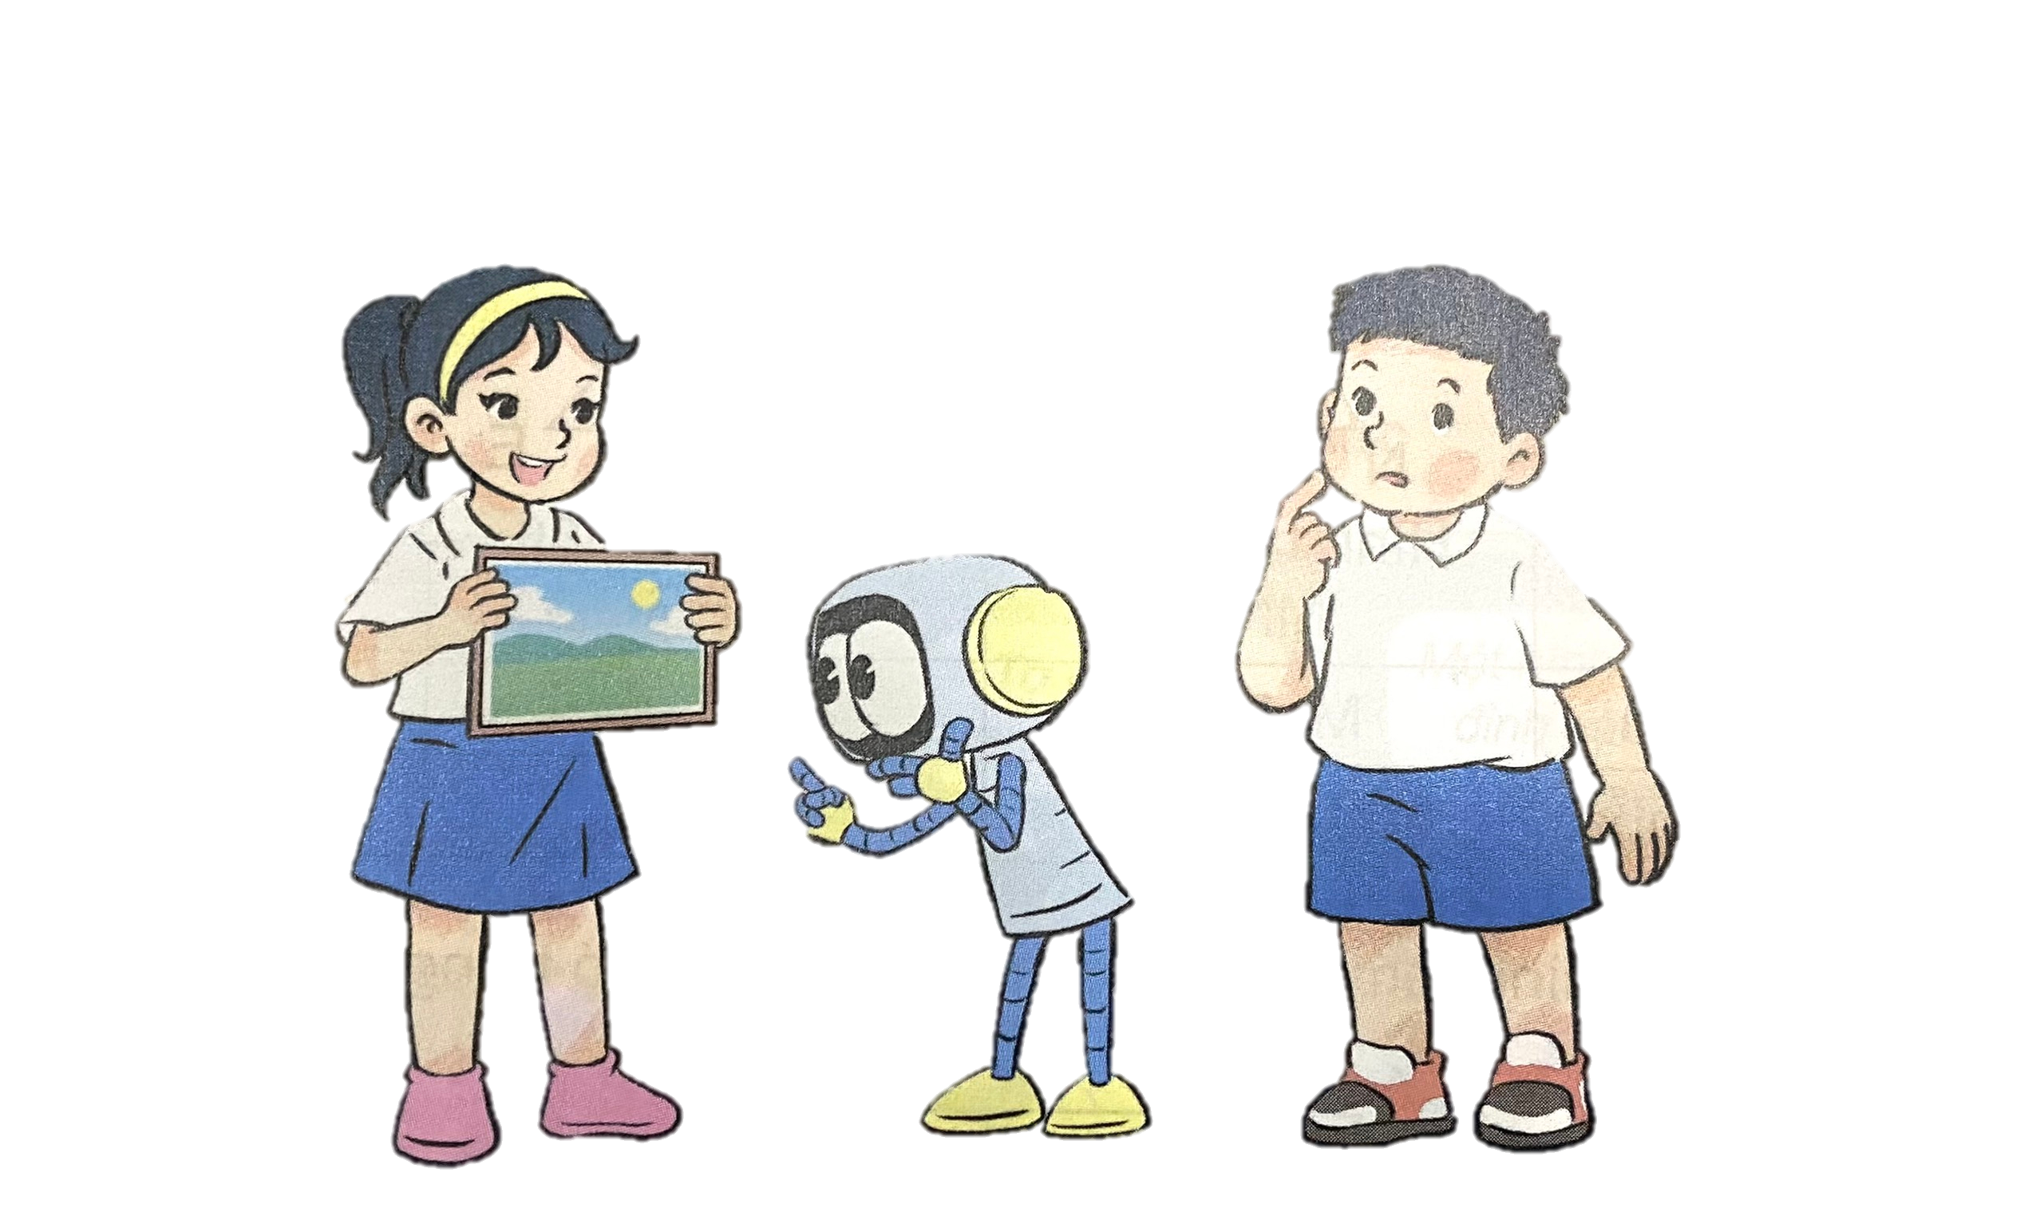
KHÁM PHÁ
Các góc của hình chữ nhật có là góc vuông không nhỉ?
Bức tranh này có dạng hình chữ nhật
Các góc ở khung tranh đều là góc vuông
KHÁM
PHÁ

Slide 9
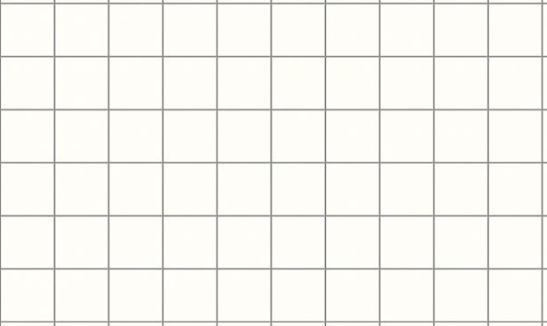
KHÁM PHÁ
A
Tổ 1, 2
1/ Hình chữ nhật có bao nhiêu đỉnh, cạnh, góc vuông?
2/ Tìm các cặp cạnh có độ dài bằng nhau
B
KHÁM
PHÁ
D
C
M
N
Tổ 3, 4
1/ Hình vuông có bao nhiêu đỉnh, cạnh, góc vuông?
2/ Các cạnh có gì đặc biệt?
Q
P

Slide 10
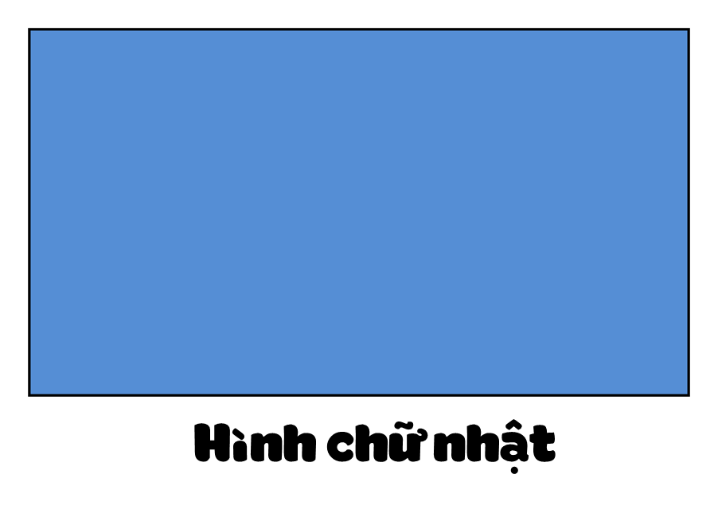
KHÁM PHÁ
A
B
KHÁM
PHÁ
D
C
Hình chữ nhật ABCD có:
4 đỉnh, 4 cạnh và 4 góc vuông
2 cạnh dài AB và DC có độ dài bằng nhau, viết là AB = DC;
2 cạnh ngắn AD và BC có độ dài bằng nhau, viết là AD = BC

Slide 11
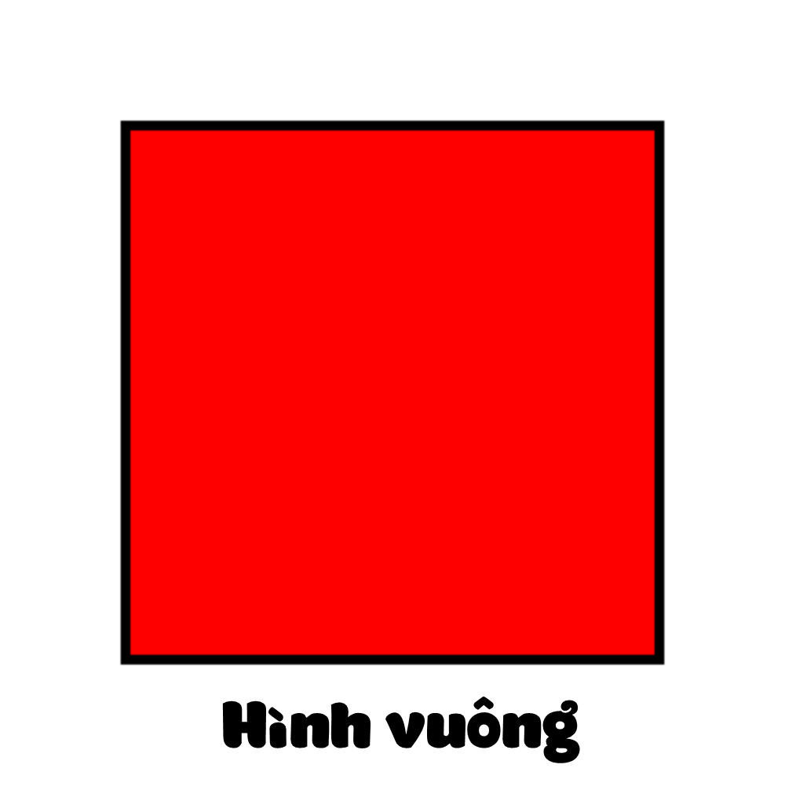
KHÁM PHÁ
M
N
KHÁM
PHÁ
Q
P
Hình vuông MNPQ có:
4 đỉnh;
4 góc vuông;
4 cạnh bằng nhau.

Slide 12
KHÁM PHÁ
Hình chữ nhật có 4 đỉnh, 4 góc vuông, 2 cạnh dài có độ dài bằng nhau và 2 cạnh ngắn có độ dài bằng nhau.
Độ dài cạnh dài gọi là chiều dài, độ dài cạnh ngắn gọi là chiều rộng.
Hình vuông có 4 đỉnh, 4 góc vuông và 4 cạnh có độ dài bằng nhau.

Slide 13
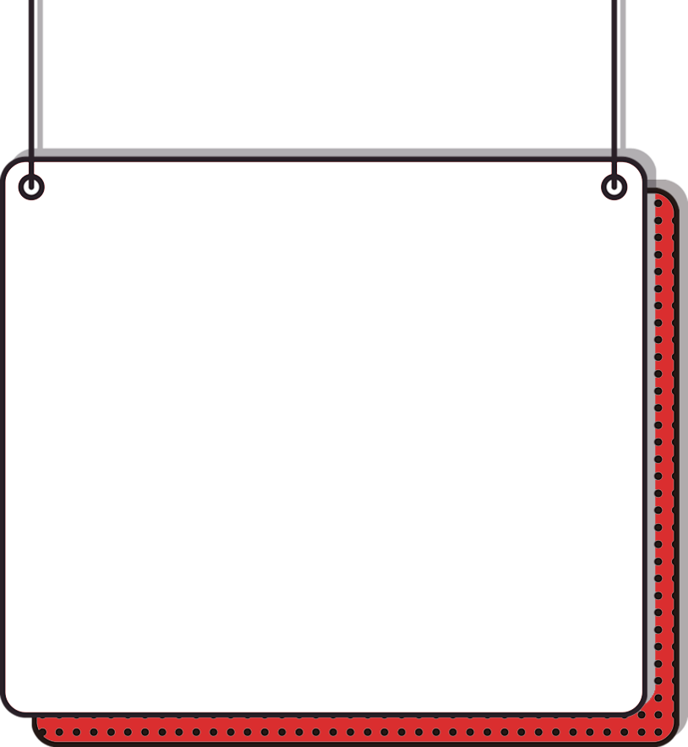

LIÊN HỆ
Hãy tìm những đồ vật trong lớp có dạng hình chữ nhật và hình vuông

Slide 14


Slide 15
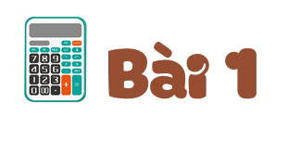
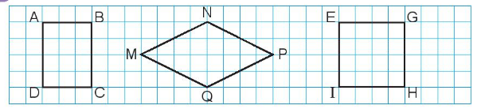
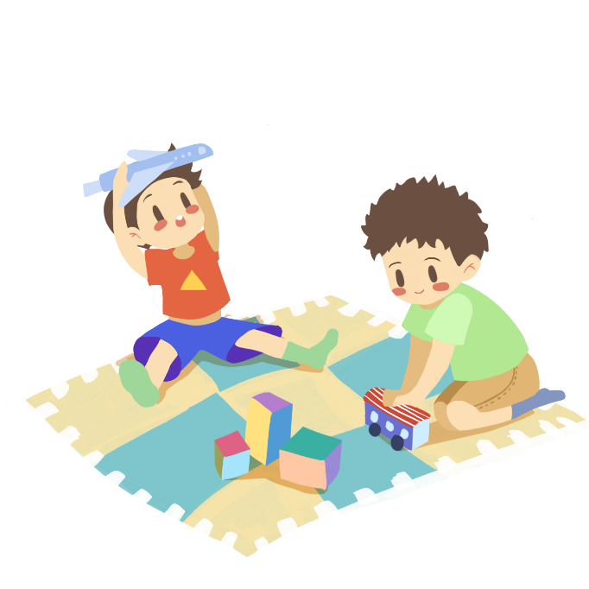
a) Trong các hình dưới đây, hình nào là hình vuông?
A
B
C

Slide 16
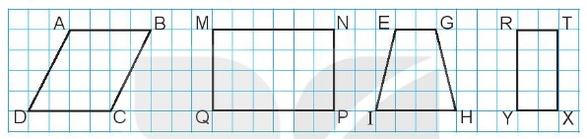
b) Trong các hình dưới đây, hình nào là hình chữ nhật?
A
B
C
D

Slide 17
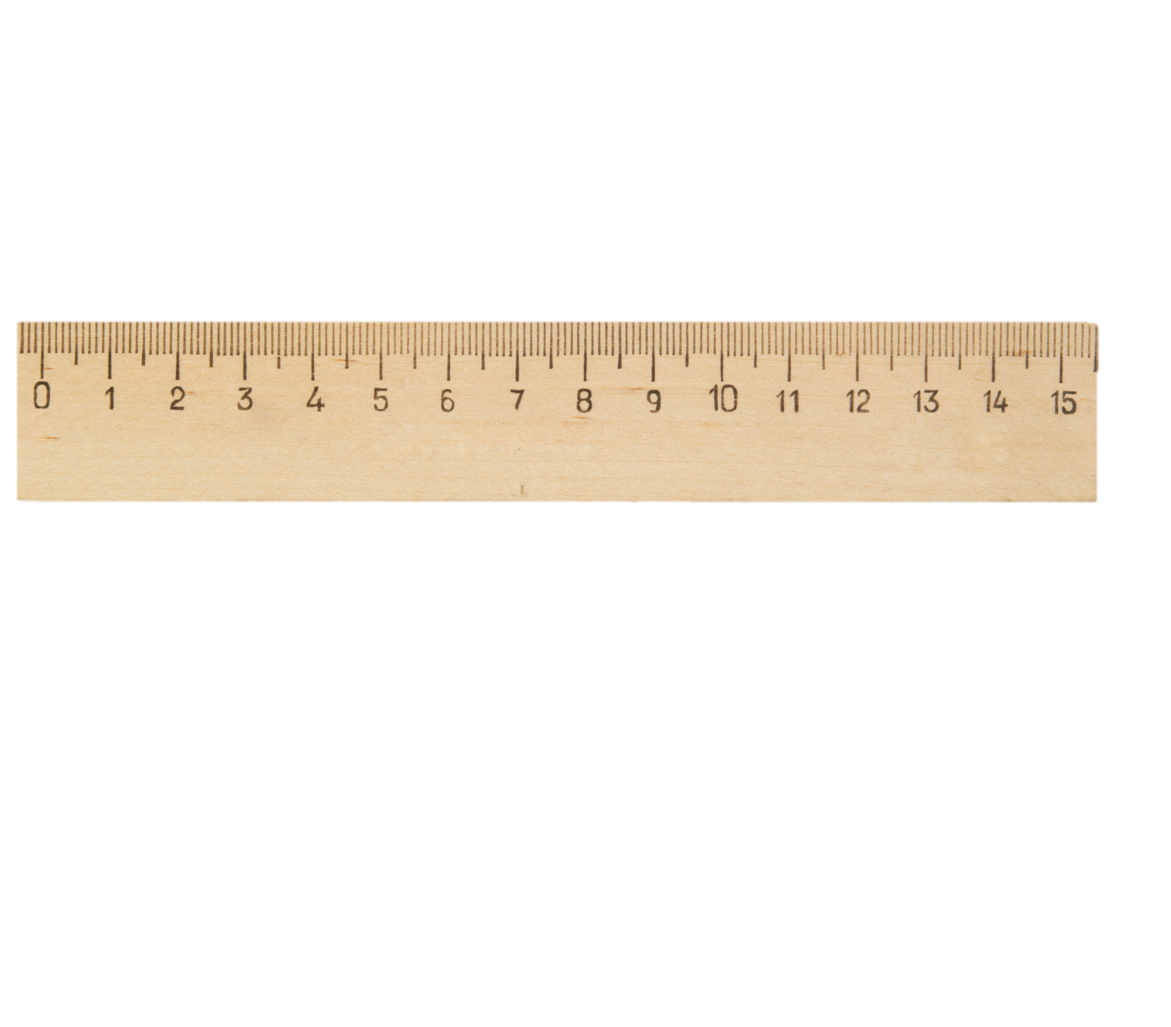

Bài 2: Số?
A
B
M
N
D
C
Q
P
Bằng cách đo trên hình vẽ, hình vuông ABCD có độ dài cạnh là cm;
hình chữ nhật MNPQ có chiều dài là cm và chiều rộng là cm
?
3
2
?
?
3
Để đo độ dài, chúng ta sử dụng cái gì?
有( )人在踢足球

Slide 18

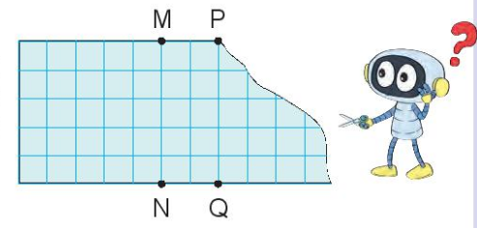

Để cắt tờ giấy như hình bên thành một hình vuông, Rô-bốt cần cắt theo đoạn thẳng nào dưới đây?
Đoạn thẳng MQ
A
Đoạn thẳng PN
B
Đoạn thẳng PQ
C
Đoạn thẳng MN
D

Slide 19
Tạm biệt
nhé!

